Slide 1

FACULTE DE SCIENCES ET DE LA TECHNOLOGIE
Domaine Sciences et Techniques
Cours de Fabrication Mécanique
Chapitre 2
Procédés de fabrication par enlèvement de matière
‘’USINAGE’’
Préparé et présenté par: Dr. Kamel AOUES

Slide 2
PLAN DE L’EXPOSÉ
Introduction
Tournage
Fraisage
Perçage
Eléments de régime de coupe
Machines-outils (tour, fraiseuse, perceuse)
Matériaux et géométrie des outils
Applications

Slide 3

Introduction

Slide 4
Introduction
Dans ce chapitre, nous allons abordé la fabrication mécanique de pièce par enlèvement de matière. Déjà décrit au chapitre précédent, il est subdivisés en trois partie: 1. Usinage, 2. Procédés non conventionnels et 3. Procédés par abrasion.
Dans cette première partie, nous étudierons l’usinage ou par coupe à l’outil tranchant.
Depuis toujours, c’est la performance des matériaux de coupe qui a permis aux procédés d’usinage d’évolués. La concurrence perpétuelle entre fabricants d’outils de coupe, métallurgistes et constructeurs de machines-outils en est aussi la cause du développement du processus d’usinage. Ainsi, en utilisant des matériaux de coupe plus performants ayant une dureté, une résistance mécanique, une résistance à l’abrasion et à la température, une conductivité thermique et une densité élevées, avec des géométries appropriées de la partie active de l’outil, des avances, des vitesses de coupe et des profondeurs de passe élevées, on augmente le taux d’enlèvement de la matière et par conséquent on obtient des gains de productivité très importants.
Le mode d’obtention de pièces par enlèvement de copeau représente 33 % du marché mondial.

Slide 5
2. Tournage
Le tournage est un procédé d’usinage par enlèvement de copeaux qui consiste à l'obtention de pièces de forme cylindrique ou/et conique à l'aide d’outils coupants sur des machines appelées tour. La pièce à usiner est fixée dans une pince, dans un mandrin, ou entre pointes. Il est également possible de fileter, percer, aléser et défoncer sur un tour, même si ce n'est pas sa fonction première.
En tournage, le mouvement de coupe est obtenu par rotation de la pièce serrée entre les mors d'un mandrin ou dans une pince spécifique, tandis que le mouvement d'avance est obtenu par le déplacement de l’outil coupant. La combinaison de ces deux mouvements permet l'enlèvement de matière sous forme de copeaux.
Un tour permet de fabriquer principalement des pièces de révolution même si certaines machines peuvent réaliser des formes très complexes (tours de décolletage).
Ces pièces peuvent être :
  Métalliques ou en plastique (tour mécanique);
  En bois (tour à bois) ;
  En terre (tour vertical de potier).

Slide 6
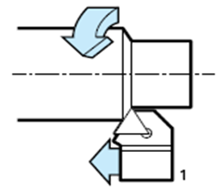
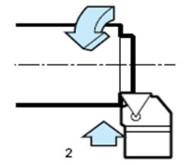
2. Tournage
Opérations de base
En tournage extérieur, les quatre opérations de base présentées dans la figure 1 sont les suivantes :
chariotage ou tournage longitudinal (1) : le mouvement d’avance (mouvement de l’outil) est une translation rectiligne parallèle à l’axe de révolution de la pièce, et cet usinage aura pour effet de réduire le diamètre de la pièce.
dressage (2) : le mouvement d’avance est une translation rectiligne de l’outil perpendiculaire à l’axe, ce qui diminue la longueur de la pièce et génère un plan orthogonal à l’axe.

Slide 7
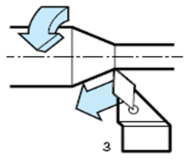
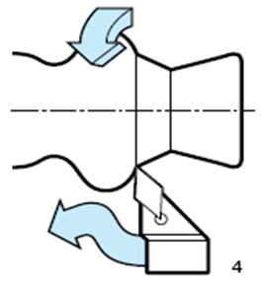
2. Tournage
tournage de cônes (3) : En combinant les deux types de déplacements précédents (avance de l’outil en translation rectiligne oblique/axe), on génère des cônes de révolution.
contournage (4): en donnant à l’outil une trajectoire plane quelconque (profil de contournage), on peut obtenir une forme de révolution quelconque.

Slide 8
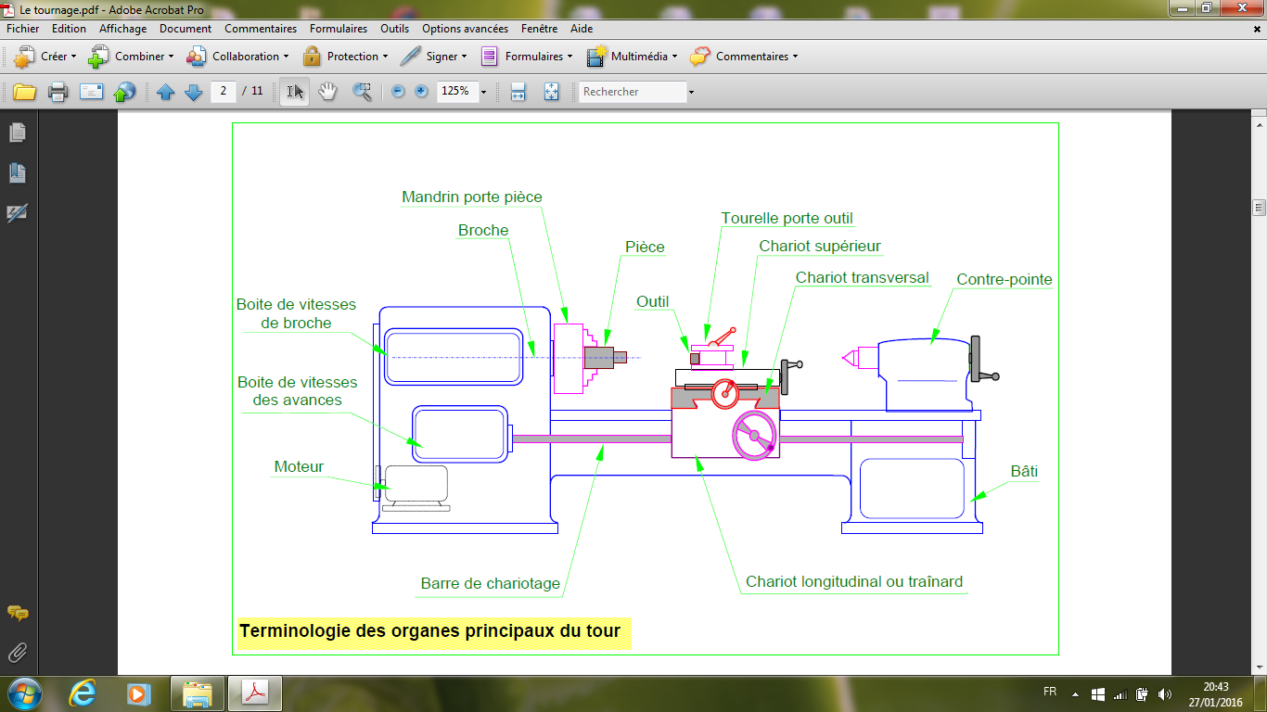
2. Tournage
Terminologie des organes d’un tour
Fig. 2. Terminologie des organes principaux d’un tour

Slide 9
2. Tournage
Montage des pièces sur un tour
On distingue trois principaux montages de la pièce à usiner sur un tour.
Fig. 3. Mandrin
Montage en l’air : C’est un montage sur mandrin effectué pour les pièces courtes (L< 4D). Une des extrémités de la pièce est fixée sur le mandrin alors que l’autre reste libre (figure 4).
Fig. 4. Montage en l’air

Slide 10
2. Tournage
Montage des pièces sur un tour
Montage mixte : Il est utilisé pour des pièces relativement longues (4D < L < 8D). Une des deux extrémités est fixée sur le mandrin alors que l’autre extrémité est soutenue par la poupée mobile (figure 5).
Fig. 5. Montage mixte
Montage entre-pointes : Pour l’usinage des pièces longues (L > 8D), on utilise le montage entre pointes. La pièce est soutenue à ses deux extrémités par deux pointes (figure 6).
Fig. 6. Montage entre-pointes

Slide 11
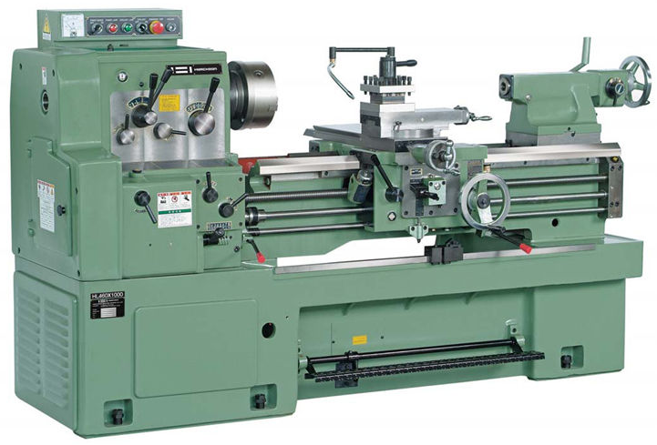
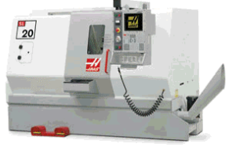
2. Tournage
Les machines de tournage
Fig. 7. Tour parallèle (conventionnel)
Fig. 8. Tour à commande numérique

Slide 12
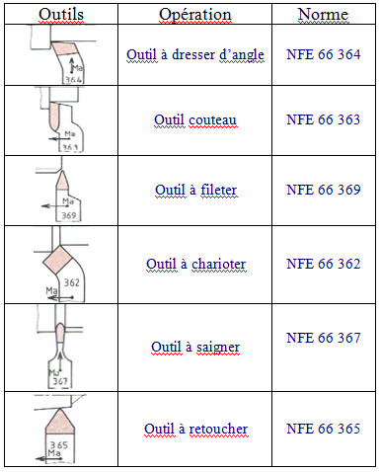
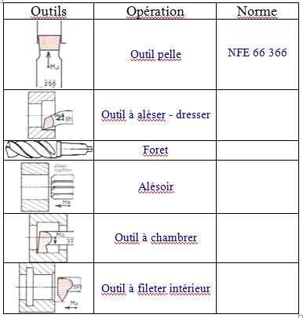
2. Tournage
Les outils de tournage
On choisit la forme de l’outil en fonction de l’opération à effectuer (ébauche ou finition) et de la forme de la pièce à réaliser.
Les outils ARS (Acier rapide supérieur)

Slide 13
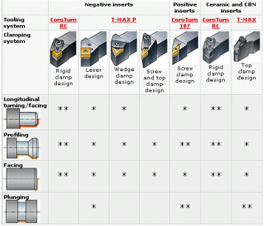
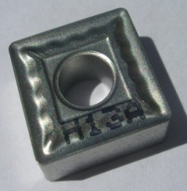
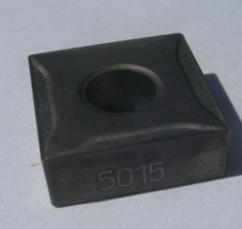
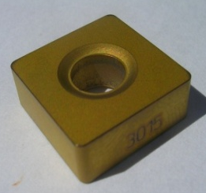
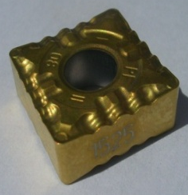
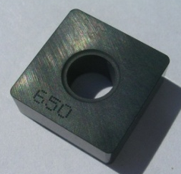
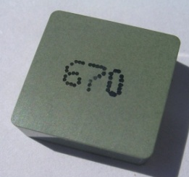
2. Tournage
Les outils carbures
Les opérations d’usinage sont faites par les plaquettes (Sandvik Coromant). Ces dernières sont amovibles, de forme carrée et chacune d’elles possède huit arêtes de coupe. Elles se fixent mécaniquement soit par bride de serrage pour plaquette sans trou soit par levier pour plaquette avec trou. La figure 20 illustre quelques plaquettes en matériaux de coupe modernes.
Fig. 20. Plaquettes de coupe

Slide 14
2. Tournage
Les outils carbures
Forme de la plaquette (forme carrée)
S N G A 12 04 08 T 010 20
Angle de chanfrein (20°)
Largeur du chanfrein (0,10 mm)
Arrête de coupe chanfreinée
Rayon de bec de la plaquette (0,8 mm)
Epaisseur de la plaquette (4 mm)
Longueur de l’arrête de coupe (12 mm)
Type de la plaquette
La classe de tolérance
Angle de dépouille de la plaquette (α = 0°)
Désignation de la plaquette

Slide 15
3. Fraisage
Le fraisage est un procédé d’usinage par enlèvement de copeaux qui consiste à l'obtention de pièces de forme prismatique à l'aide d’outils coupants (fraises) sur des machines appelées fraiseuses. La pièce à usiner est fixée dans un étau.
En fraisage, le mouvement de coupe est obtenu par rotation de la fraise emmanchée dans la broche, tandis que le mouvement d'avance est obtenu par le déplacement de pièce. La combinaison de ces deux mouvements permet l'enlèvement de matière sous forme de copeaux.
La fraise doit avoir plusieurs dents.
La figure 7 présente un étau de fraisage.
Fig. 7. Etau de fraisage

Slide 16
3. Fraisage
Opérations de fraisage
Les opérations de base en fraisage sont présentées dans la figure 8.
Fig. 8. Opérations de base en fraisage

Slide 17
3. Fraisage
Modes de fraisage
Il existe deux modes de coupe, selon le sens de rotation de la fraise et la direction du déplacement de la pièce à usiner.
Fraisage en avalant
Le sens de rotation de la fraise et celui du déplacement de la pièce à fraiser vont dans la même direction (figure 9). Les tranchants de la fraise attaquent le copeau au point d'épaisseur maximal. Cette façon de faire, en fraisage horizontal, plaque la pièce sur la table de la fraiseuse et donne des surfaces finies de bonne qualité. Ce principe nécessite l'utilisation d'une machine robuste disposant d'une table équipée d'un système de translation avec rattrapage de jeu, ce qui est le cas sur les machines modernes. Ainsi on évite que la pièce soit "tirée" dans la fraise.
Fig. 9. Fraisage en avalant

Slide 18
3. Fraisage
Fraisage en opposition (ou conventionnel)
Le mouvement d'avance de la pièce à fraiser est opposé au sens de rotation de la fraise (figure 10). Cette dernière attaque le copeau au point d'épaisseur minimal. Dans ce cas, les dents glissent sur la surface usinée avant rotation de la fraise. Cette façon de faire provoque un grand frottement d'où une usure plus rapide des tranchants de la fraise. De plus, l'effort de coupe en fraisage horizontal tend à soulever la pièce à usiner. Les copeaux peuvent également être entraînés par la fraise. Ces copeaux se coincent entre la pièce et les arêtes de coupe et causent l’endommagement de la pièce et la fraise.
Fig. 10. Fraisage en opposition

Slide 19
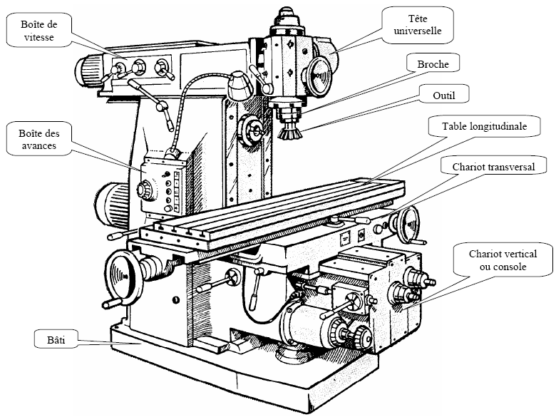
3. Fraisage
Les machines de fraisage
Fig. 15. Schéma d’une fraiseuse universelle.

Slide 20
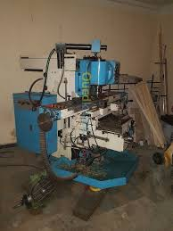
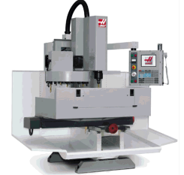
3. Fraisage
Les machines de fraisage
Fig. 7. Fraiseuse conventionnelle PMO.
Fig. 8. Centre de fraisage à axe vertical. On voit le changeur
d’outil sur la gauche

Slide 21
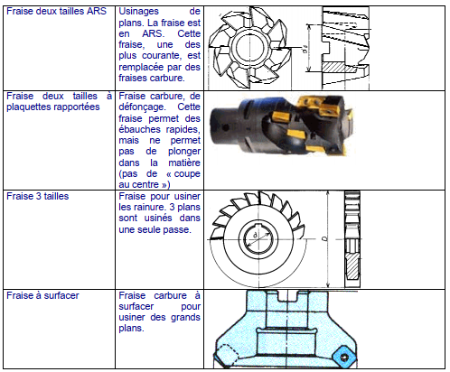

3. Fraisage
Les outils de fraisage

Slide 22
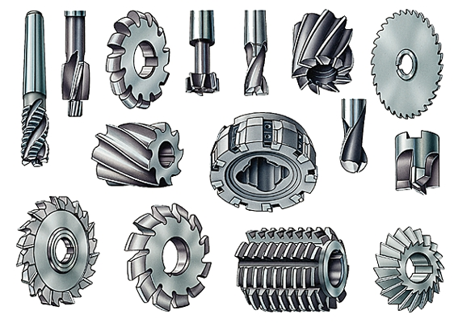
3. Fraisage
Les outils de fraisage
Fig. 19. Fraises en acier rapide (HSS).

Slide 23
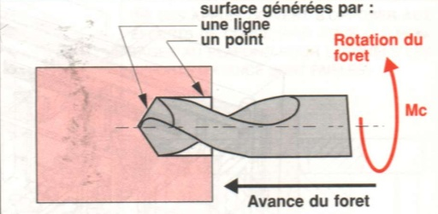
4. Perçage
Le perçage est un procédé d’usinage par enlèvement de copeaux qui consiste à réaliser des trous (borgnes ou débouchant) à l'aide d’outils coupants (forets) sur des machines appelées perceuses. La pièce sur laquelle on effectue un perçage est fixée dans un étau.
En perçage, le mouvement de coupe est obtenu par rotation du foret emmanché dans la broche, tandis que le mouvement d'avance est obtenu soit par le déplacement du foret soit par le déplacement de la pièce. La combinaison de ces deux mouvements permet l'enlèvement de matière sous forme de copeaux.
Fig. 11. Opération de perçage

Slide 24
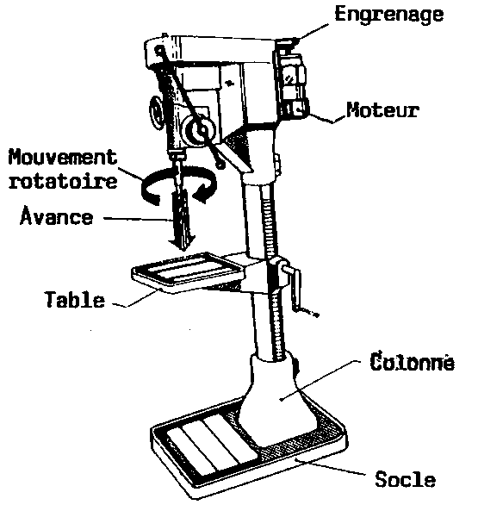
4. Perçage
Les machines de perçage
Fig. 17. Schéma d’une perceuse à colonne.

Slide 25
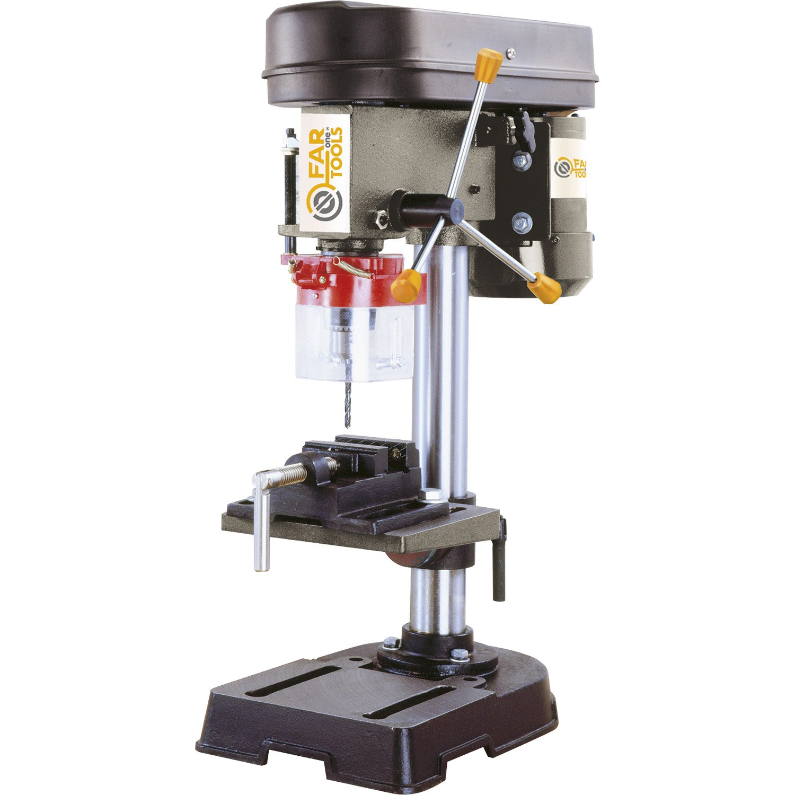
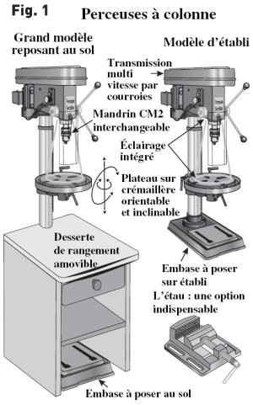
4. Perçage
Les machines de perçage
Fig. 18. Perceuses à colonne.

Slide 26
5. Contrôle de la position de la pièce par rapport à l’outil
Les moyens de contrôle
Le moyen le plus simple est le vernier : tambour gradué sur lequel on lit les déplacements de l’outil. C’est l’opérateur qui contrôle la position de l’outil, et qui arrête l’avance de l’outil lorsque la position est atteinte. Ces machines s’appelle les machines conventionnelles. Les pièces fabriquées sont limités à des formes simple. Ces machines sont de plus en plus rare dans l’industrie, car elles sont peu productives. On les trouve dans les ateliers de réparation.
La machine la plus courante est la machine à commande numérique. Un codeur permet de connaître la position de l’outil, et une boucle d’asservissement permet de contrôler l’alimentation des moteurs d’avance pour atteindre la position désirée. Ces machines nécessite donc une programmation pour être mise en œuvre, mais la programmation devient de plus en plus transparente grâce aux logiciels de FAO (fabrication assistée par ordinateur) qui génèrent le programme à partir du
fichier CAO de la pièce, ou grâce à une nouvelle génération de machine dites « par apprentissage ».

Slide 27
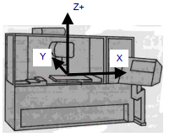
5. Contrôle de la position de la pièce par rapport à l’outil
Référentiels
Les machines étant dirigées par un programme, il est important d’avoir une définition commune des références et des axes.
L’axe Z est toujours l’axe tournant. Z+ doit éloigner la pièce de l’outil :
  • l’axe de rotation de l’outil en fraisage
  • l’axe de rotation de la pièce (mandrin) en tournage
L’axe X est l’axe du plus grand déplacement
L’axe Y forme un repère direct avec X et Z

Slide 28
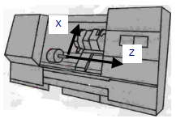
5. Contrôle de la position de la pièce par rapport à l’outil
Référentiels
Remarques :
• En tournage l’axe Y n’existe pas. Deux déplacement suffisent à faire toutes les pièces à une révolution.
Les axes supplémentaires et demis axes.
Tous déplacement analogique est appelé axe. C’est à dire que la position relative entre la pièce et l’outil doit pouvoir varier de façon continue (outil tournant sur un tour, plateau tournant asservi …) Les mouvements incrémentaux sont appelés demi-axe (plateau tournant gradué tous les degrés).

Slide 29
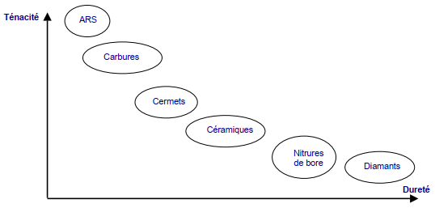
6. Matériaux et géométrie des outils
Matériaux des outils
Fig. 18. Matériaux des outils

Slide 30
6. Matériaux et géométrie des outils
Matériaux des outils
Acier Rapides Supérieurs (ARS)
Les outils ARS (Acier Rapides Supérieurs) sont élaborés à partir d’un acier faiblement allié subissant un traitement thermique. Il est toujours utilisé pour certains types d’outils comme les forets, ou les outils nécessitant un angle de tranchant très faible.
Ils ne permettent pas une vitesse de coupe élevée car un échauffement trop important élimine la trempe de l’outil, et crée donc un effondrement rapide de l’arête de coupe.
Fabrication : par coulée en coquille ou par métallurgie des poudres
Carbures
Le outils carbures sont les plus utilisés actuellement. Il en existe de toutes formes pour chaque type de matériau et pour chaque type d’usinage. Ils se présentent sous la forme d’une plaquette que l’on vient fixer sur un porte outil. Le remplacement de la plaquette est donc très rapide.
Ils sont souvent revêtus d’un carbure plus dur. On obtient ainsi une plaquette dont le noyau est tenace et dont la surface extérieure est très dure.
Fabrication : par frittage de poudre, puis revêtement.

Slide 31
6. Matériaux et géométrie des outils
Matériaux des outils
Cermets
Ce nom vient de céramique-métal car il représente les carbures ayant des particules de Titane, de carbonitrure de Titane ou de nitrure de Titane.
Ces outils doivent être alliés à du carbure de Molybdène pour augmenter leur ténacité.
Ils sont utilisés pour des grandes vitesses de coupe associées à de faibles avances, donc pour de la finition.
Le matériau étant fragile, il ne faut pas d’interruption de coupe (plan de joint…).
Céramiques
Ce sont, pour les outils de coupe, les oxydes et les nitrures : oxyde d’aluminium et nitrure de silicium.
Les céramiques ont une grande dureté (donc une faible ténacité) avec une grande stabilité à haute température et aucune réaction avec la matière usinée.
Les céramiques permettent un grand débit de matière, mais nécessitent une grande stabilité de la machine, un strict respect des conditions de coupe et une méthode d’usinage adaptée (approche de l’outil).

Slide 32
6. Matériaux et géométrie des outils
Nitrure de Bore Cubique (CBN)
Le CBN offre une très grande dureté, c’est le matériau le plus dur après le diamant. Il comporte l’avantage par rapport au diamant de ne pas s’oxyder à haute température. Il est aussi utilisé pour faire des meules de rectification, pour usiner les pièces dures…
Son utilisation requiert:
  • Une machine stable
  • Une grande rigidité de la pièce et du porte pièce
  • Un arrosage
Diamant
L’utilisation du diamant est fortement répandu comme constituant des meules, ou des grains de ré-affûtage des meules.
Il a un faible coefficient de frottement ce qui limite l’apparition d’arête rapportée (donc peut d’encrassage).
Par contre, son énorme inconvénient réside dans sa non-stabilité à haute température. Un diamant soumis à une température de plus de 650° se transforme en un vulgaire morceau de graphite… On ne peut donc pas l’utiliser pour les matériaux ferreux.
Par contre, il convient aux matériaux non ferreux s’usinant à base température : alliage d’aluminium, de cuivre, de magnésium, résines thermodurcissables…

Slide 33
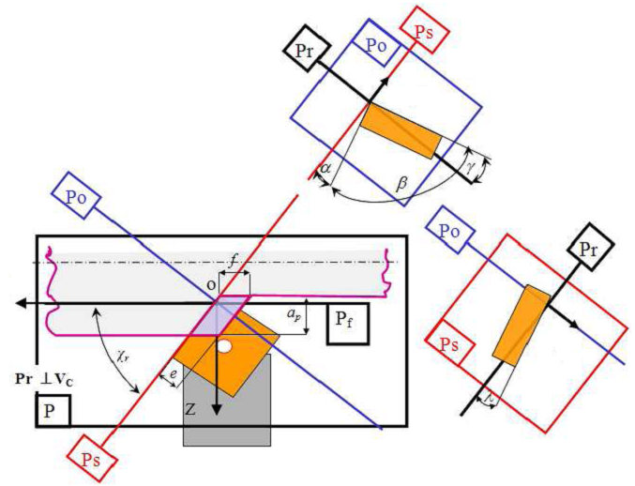
6. Matériaux et géométrie des outils
Géométrie des outils
Plans et géométrie de la partie active de l’outil
La figure 21 expose les différents plans de tournage et la géométrie de la partie active de l’outil. Les différents plans relatifs au opérations de chariotage sont définis comme suit :
Pr plan de base (de référence) : il est parallèle au plan d’appui de l’outil.
Ps plan de coupe principal: il est perpendiculaire au plan de base et il contient l’arête tranchante principale.
Fig. 21. Géométrie de la partie active de l’outil

Slide 34
7. Matériaux et géométrie des outils
Plans et géométrie de la partie active de l’outil
Pf : plan d’avance (de travail) : il est perpendiculaire au plan de base et il est parallèle au mouvement d’avance et qui passe par le bec de l’outil.
Po : plan séquent principal (orthogonal).
La partie active de l’outil est caractérisée par les angles suivants : χ_{r}, λ , γ et α.
χ_{r}: angle de direction principal.
λ : angle d’inclinaison de l’arrête tranchante.
γ : angle d’attaque.
α : angle de dépouille principal.
Fig. 21. Géométrie de la partie active de l’outil

Slide 35
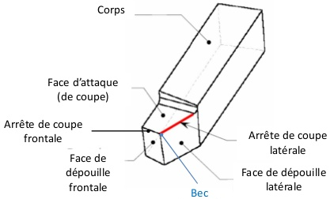
7. Matériaux et géométrie des outils
Fig. 22. Géométrie d’un outil de tournage

Slide 36
7. Matériaux et géométrie des outils
Porte-outils
Pour la réalisation des essais, nous utilisons deux porte-outils sur lesquels se fixent les plaquettes mécaniquement soit par bride de serrage pour plaquette sans trou soit par levier pour plaquette avec trou. Ces porte-outils sont de désignation CSBNR 2525 M12 et PSBNR 2525 M12. Leur géométrie de la partie active est caractérisée par les angles suivants : α = 6°, γ = -6°, χ = 75° et λ = -6°.
La figure 23 présente les porte-outils utilisés.
a
b
Fig. 23. Porte-outils utilisés (a) par trou central; (b) par bride

Slide 37
7. Matériaux et géométrie des outils
P S B N R 25 25 M 12
Longueur de l’arête de coupe (12 mm).
Longueur totale du manche (150 mm)
Largeur du manche (25 mm)
Hauteur du manche (25 mm)
Direction de la coupe (à droite)
Angle de dépouille de la plaquette (α = 0°)
Angle de direction principal (χ = 75°)
Forme carrée du logement de la plaquette
Système de fixation de la plaquette sur le corps du porte-outil (par trou central)
Désignation du porte outil

Slide 38

8. Applications
8.1. Calcul du temps de chariotage (temps machine)
Le temps de chariotage (temps machine ou temps d’usinage) est donné par la formule suivante :
: temps de chariotage (temps machine ou temps d’usinage), min.
: longueur de la pièce à charioter, mm.
: vitesse d’avance de l’outil, mm/min.
: fréquence de rotation de la pièce, tr/min.
: avance de l’outil, mm/tr.

Slide 39

8. Applications
8.2. Calcul de la longueur du copeau taillé en chariotage
La longueur du copeau taillé est donnée par la formule suivante :
: longueur du copeau taillé, mm.
: diamètre de la pièce, mm.
La longueur du copeau taillé peut aussi être exprimée par la formule suivante :
: vitesse de coupe, mm/min.

Slide 40
8. Applications
8.3. Exercice : soit à exécuter une opération de chariotage sur un tour conventionnel.
Données : le diamètre de la pièce est égal à 200 mm, la profondeur de passe est de 1 mm, l’avance est de 0,08 mm/tr, la vitesse de coupe est de 200 m/min et la longueur à charioter est de 300 mm.
Calculer le temps nécessaire pour réaliser une seule passe.
Calculer la longueur du copeau taillé.
Calculer la productivité en termes du volume du copeau taillé.

Slide 41
8. Applications
8.4. Travail à domicile
Soit à exécuter une opération de dressage sur un tour conventionnel.
Données : le diamètre de la pièce est égal à 200 mm, l’avance est de 0,08 mm/tr, la profondeur de passe est de 1 mm et la vitesse de coupe est de 200 m/min.
Calculer le temps nécessaire pour réaliser cette opération.
Calculer la longueur du copeau taillé.
Calculer la productivité en termes du volume du copeau taillé.
Que peut-on conclure ?

Slide 42
MERCI POUR VOTRE ATTENTION

